Slide 1

Banco do Brasil S.A.
PDTI 2025-2026
Equipe:
Fabiane Moreno
Jéssica Simas
Lusianna Soares
Vinícius Simon
Notes:
Objetivo do trabalho (deve ser falado pelo gerente de projeto no início da apresentação, junto com a apresentação dos integrantes da equipe.
Exemplo: “Bom dia, me chamo Jéssica, sou a gerente de projeto. Os outros integrantes da equipe são: Fabiane, Lusianna e Vinícius. E vamos apresentar o PDTI do Banco do Brasil para o biênio 2025/2026. O objetivo deste trabalho é apresentar o PDTI, os macroprocessos e plano de negócios para o Banco do Brasil S.A.

Slide 2
Alinhamento da TI ao Planejamento Estratégico
Reestruturar a área da TI
Melhorar a Governança TI e a Gestão
Valorizar o conhecimento
Qualidade e excelência em
Produtos, serviços
Segurança
Primar pela ética profissional e sustentabilidade
Minimizar custos
Maximizar recursos
Auferir lucros com a
Área de TI

Slide 3
SWOT do Banco do Brasil S.A.
Forças Equipes com variados perfis profissionais; Equipe motivada e comprometida; Ambiente de trabalho saudável e colaborativo; Rápida adaptação as mudanças; Amplitude da linha de produtos e serviços; Marca reconhecida nacionalmente e internacionalmente; Capacidade orçamentária alta. | Fraquezas Processos licitatórios lentos; Burocratização elevada; Plano de carreira ultrapassado; Rotatividade de funcionários; Dificuldade de reter talentos; Buscar a melhoria da governança de TI e gestão da qualidade; Aprimorar a segurança da informação e do conhecimento; Necessidade de melhorar e focar na ética profissional e desenvolvimento sustentável; Buscar novas formas de empreendedorismo no ramo financeiro.

Slide 4
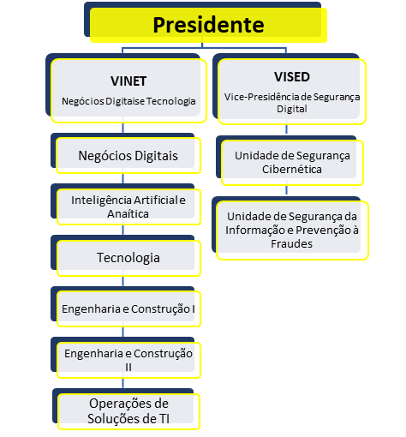
Organograma proposto

Slide 5
Governança de TI
* PRINCÍPIOS – ISO/IEC 38.500
* OBJETIVOS ESTRATÉGICOS
OE1 - Reestruturar a área de TI
OE2 - Melhorar a gestão e implantar a Governança de TI
OE3 - Primar pela ética profissional, sustentabilidade, qualidade e excelência dos produtos e serviços oferecidos aos clientes
OE4 - Aumentar e melhorar o conhecimento
OE 5 - Auferir lucros por intermédio da área de TI
OE 6 - Melhorar a Segurança de Informação
*INICIATIVAS ESTRATÉGICAS
* PLANO DE AÇÃO
- Responsabilidade
- Estratégia
- Aquisições
- Desempenho
- Conformidade
- Comportamento
Humano

Slide 6
Gestão da Segurança da Informação
A Gestão da Segurança da Informação é um pilar estratégico para o BB, garantindo a proteção dos clientes, a conformidade e a continuidade dos negócios;
O PSI tem as diretrizes que nortearão as normas e padrões que tratam da proteção da informação, abrangendo alguns aspectos como: utilização, armazenamento, distribuição, confidencialidade, disponibilidade, integridade e etc;
Para tanto nós desenvolvemos uma nova Política de Segurança da Informação que se encontra no Anexo II do PDTI.

Slide 7
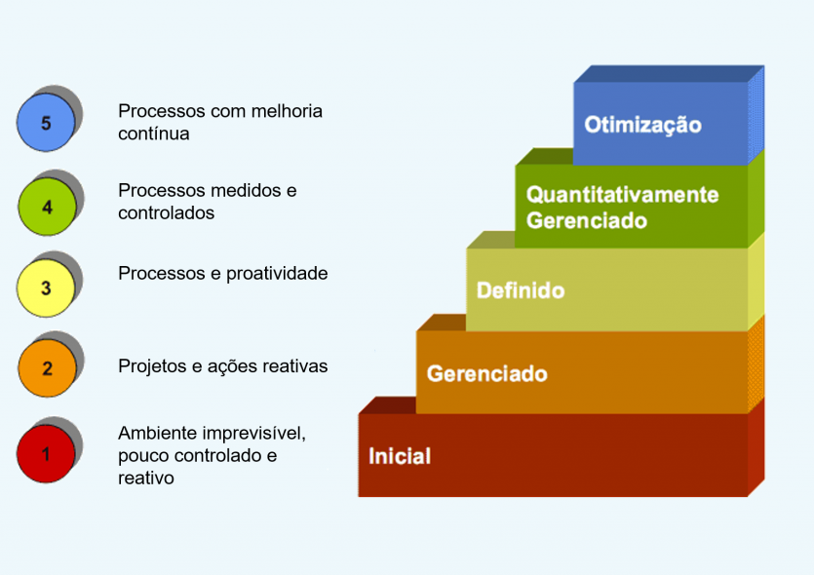
Gestão de Qualidade
O Banco do Brasil almeja alcançar o nível 3 do CMMI, mas para isso precisa implantar os seguintes processos do nível 2 do CMMI para a área de TI:
Gerenciamento de Acordos de Fornecedores - SAM (Supplier Agreement Management);
Garantia da Qualidade de Processo e Produto - PPQA (Process and Product Quality Assurance).

Slide 8
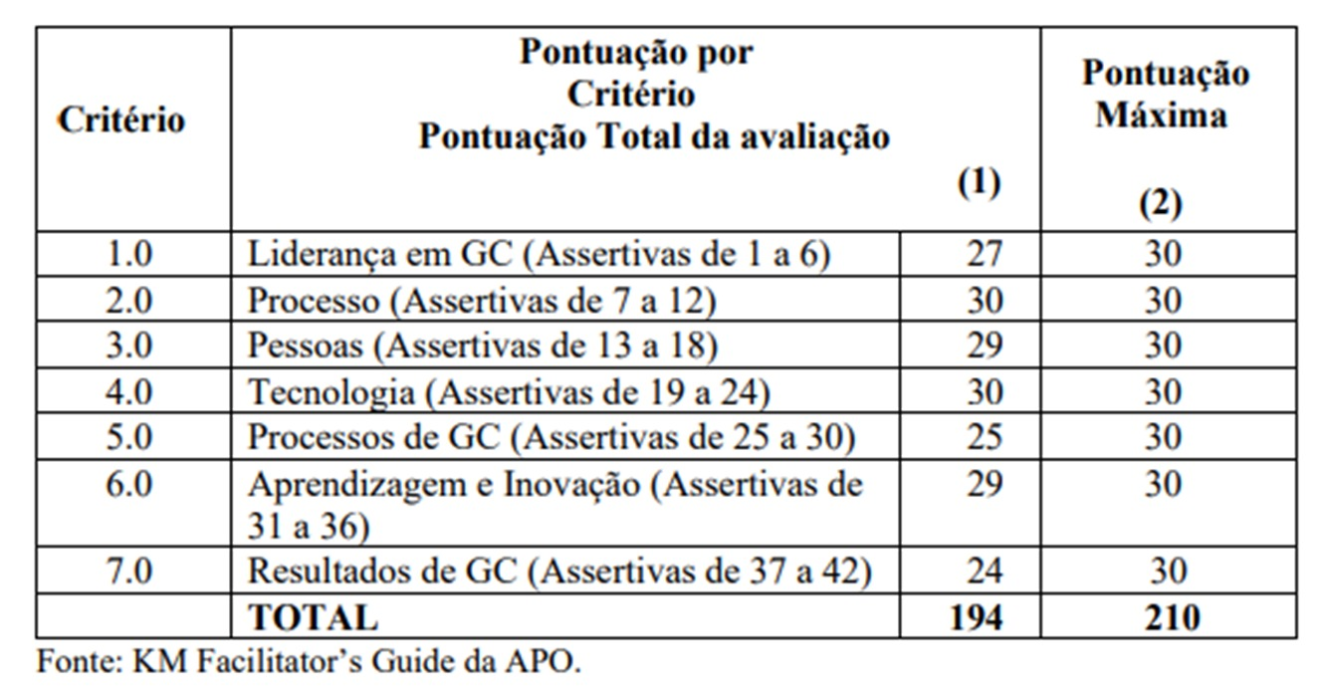
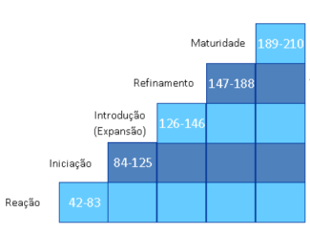
Gestão do Conhecimento
Diagnóstico de Gestão do Conhecimento na TI
Maturidade: Gestão do Conhecimento está institucionalizada na Instituição

Slide 9

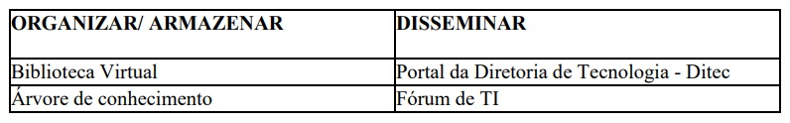
Gestão do Conhecimento
Pontos Fracos

Slide 10
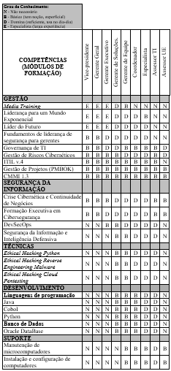
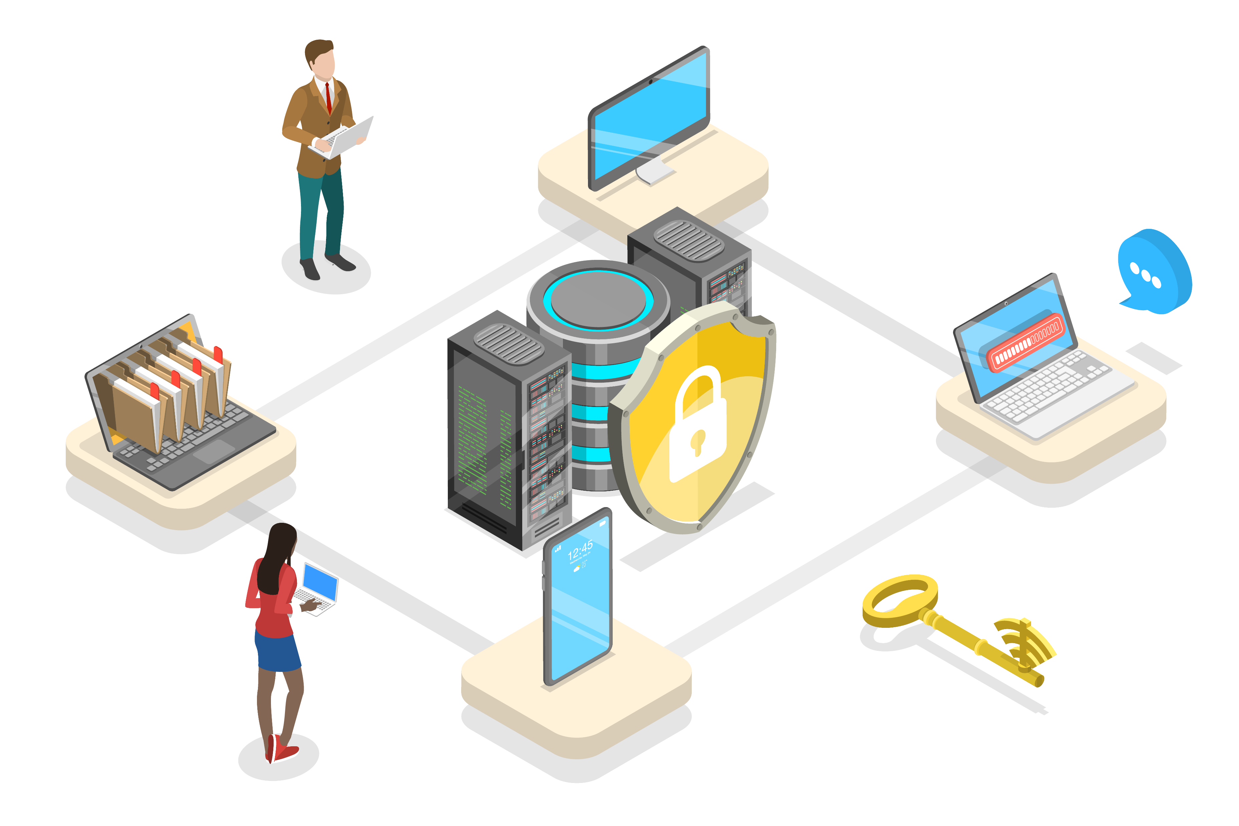
Gestão do Conhecimento
Mapeamento de Competências para a área de TI
Desenvolvimento de Líderes;
Segurança da Informação e Cibernética;
Linguagem de programação.

Slide 11
Ética e Sustentabilidade
Educação Ambiental
Campanhas de Conscientização Digital;
Programas de Educação em Escolas;
Workshops para Empresários e Agricultores;
Simuladores e Ferramentas Online .
Responsabilidade Socioambiental
Fundo de Investimento Verde;
Auditorias Ambientais e Sociais Regulares;
Incentivos para Empresas com Certificações Sustentáveis;
Programas de Voluntariado Corporativo;
Parcerias Estratégicas para Desenvolvimento Sustentável .
O Código de Ética se encontra no anexo III do PDTI.

Slide 12
Plano de Negócios
Empreendedorismo

Slide 13
Plano de Negócio
Produto/Serviço:
Criação de um simulador de crédito imobiliário para não correntista e correntista.
Mercado:
Segundo estimativas do estudo, a demanda habitacional no Brasil deve crescer cerca de 1,2% ao ano nos próximos 10 anos, ou mais 9 milhões de moradias. Considerando a distribuição da demanda, apenas 7% serão atendidos por subsídios e 30% por recursos com taxas regulados advindos do FGTS, mas a grande maioria, isto é, aproximadamente 63%, será financiada pelo mercado.
Concorrentes:
Os principais são: a Caixa Econômica Federal, Banco BRB, Banco Inter, além dos tradicionais Bradesco e Santander, etc., todos tem bons simuladores que são fortes concorrentes ao BB.

Slide 14
Plano de Negócio
Estratégias de Marketing e vendas
TV, Rádio, Redes Sociais, Agências, Site
Benchmarking para oferecer o melhor
Projeções Financeiras / Custo
Estimativa ano 2024 = R$222.000.000,00(milhões) em financiamentos. Crescimento de 10% com o investimento na plataforma, chegando a R$22.200.000,00 a mais no LUCRO anual
Investimento de R$155.666,67 mês por 6 meses = R$934.000,00
ROI (lucro sobre o investimento) será PAGO no primeiro mês de uso.

Slide 15
Plano de Negócio
Tecnologias Utilizadas
O desenvolvimento será em linguagem Java em seu backend, já o frontend vai ser em React;
Banco de dados Oracle;
Disponibilidade
O acesso estará disponível 24 (vinte e quatro) horas por dia, 7 (sete) dias por semana.
Segurança
Para controle de acessos ao servidor será utilizado o Active Directory. Os dados do usuário inseridos durante a simulação serão criptografados.

Slide 16
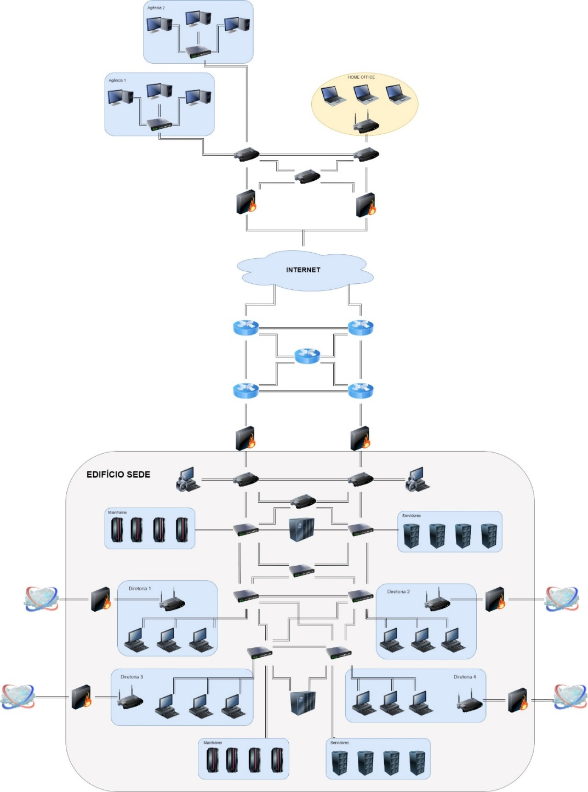
Arquitetura proposta

Slide 17
Custos
ITENS | Preço total (R$)
Hardware | 292 milhões
Software | 106 milhões
Serviços | 3,05 milhões
TOTAL GERAL | 401.050.000,00

Slide 18
Conclusão
Melhor alinhamento da TI com o plano estratégico;
Atender melhor as áreas de negócios;
Aumentar a efetividade dos processos prestados pela área de TI;
Conseguir mais recursos e investimentos.

Slide 19
Obrigado pela atenção!

